Slide 1
LOS DONES DEL ESPIRITU SANTO
Iglesia Jesús Nuestro Refugio

Slide 2
LOS DONES DEL ESPIRITU SANTO
SU NATURALEZA
Son parte del carácter del Espíritu Santo y no que son cualidades o habilidades del hombre, ya que estas son sobrenaturales.
Pastor Juan Lagos E.

Slide 3
Pablo habla de los dones del Espíritu en
su aspecto triple:
Carismata o variedad de dones impartidos por el Espiritu
Diakonai o las variedades de servicios efectuados en el ministerio
Energemata o la variedad de poder de un Dios que opera en todas las cosas y por medio de ellas.

Slide 4
Ahora bien, hay diversidad de dones, pero el Espíritu es el mismo. ⁵Y hay diversidad de ministerios, pero el Señor es el mismo. ⁶Y hay diversidad de operaciones, pero Dios, que hace todas las cosas en todos, es el mismo. ⁷Pero a cada uno le es dada la manifestación del Espíritu para provecho.
1ª Corintios 12:4-7

Slide 5
Con relación al Espíritu son dones (dádivas de gracia) | Los dones capacitan a los creyentes para realizar la obra de Dios.
Con relación a Cristo son ministerios (maneras de servir) | Destinados para la ayuda, fortaleza y crecimiento de la iglesia.
Con relación al Padre son operaciones (funciones) de poder divino | Funcionamiento sobrenatural de Dios a través de una persona dotada.
Con relación a la iglesia son manifestaciones con el propósito de que sean para provecho | Se manifiestan para la edificación y beneficio de los creyentes, no son para la glorificación propia.

Slide 6
DEFINICION
DE DONES ESPIRITUALES
Son capacitaciones o capacidades para el servicio.
Son manifestaciones sobrenaturales del Espíritu Santo.
El propósito de los dones es capacitar a la iglesia con ciertas herramientas, las cuales nos ayudaran ha tener mas eficacia en la obra del Señor.
Los dones sirven para edificación personal y para la edificación de la iglesia.

Slide 7
ANTIGUOS TIEMPOS | HOY
Las cosas preciosas de Dios eran ministradas a los hombres mediante el Espiritu Santo situado en los cielos | Desde el derramamiento de Pentecostés, son ministradas a nosotros por el Espíritu Santo enviado desde el cielo. 1ª Pedro 1:12
En la antigua dispensación el Espíritu Santo venía sobre los hombres | En la nueva dispensación habita dentro de ellos. Juan 14:17.
Experimentaban el poder divino | Reciben el poder divino
Respondian al poder | Les da poder. Lc. 10:19
Descendía sobre los hombres antes de Pentecostés. Jue. 6:34; 7:12;11:29;14:19; 15:14 | El los satura y los llena. Hch. 1:8;2:4
Descendía sobre individuos escogidos para desarrollar tareas específicas. | Distribuidos entre los hombres que tienen fe para recibirlas en forma de dones. Ej. Pedro en el templo la Hermosa

Slide 8
DIFERENCIA ENTRE EL DON DEL
ESPIRITU SANTO Y LOS DONES
El don del Espíritu Santo tiene referencia al bautismo en el Espíritu Santo (Hch. 2:38)
Pedro les dijo: Arrepentíos, y bautícese cada uno de vosotros en el nombre de Jesucristo para perdón de los pecados; y recibiréis el don del Espíritu Santo.
Los dones del Espíritu Santo tienen referencia a las 9 manifestaciones del Espíritu Santo.
(1ª Cor. 12:1)
No quiero, hermanos, que ignoréis acerca de los dones espirituales.

Slide 9
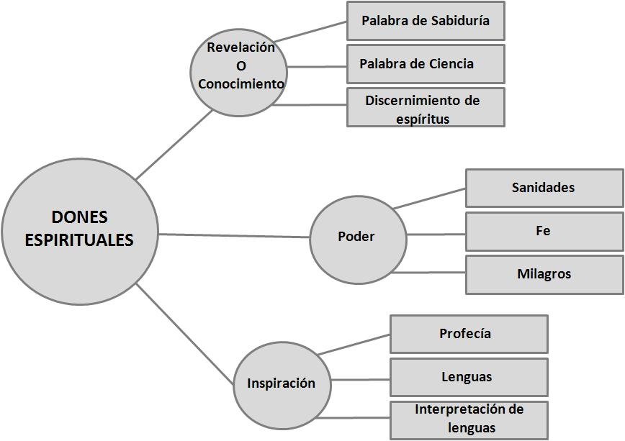
VARIEDAD DE LOS DONES
Dones Espirituales:

Slide 10
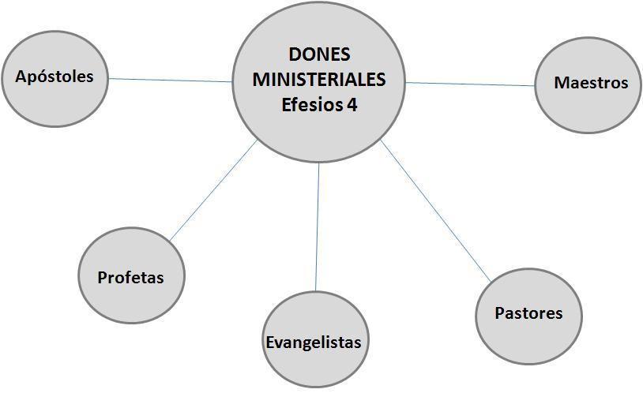
VARIEDAD DE LOS DONES
Dones Ministeriales:

Slide 11
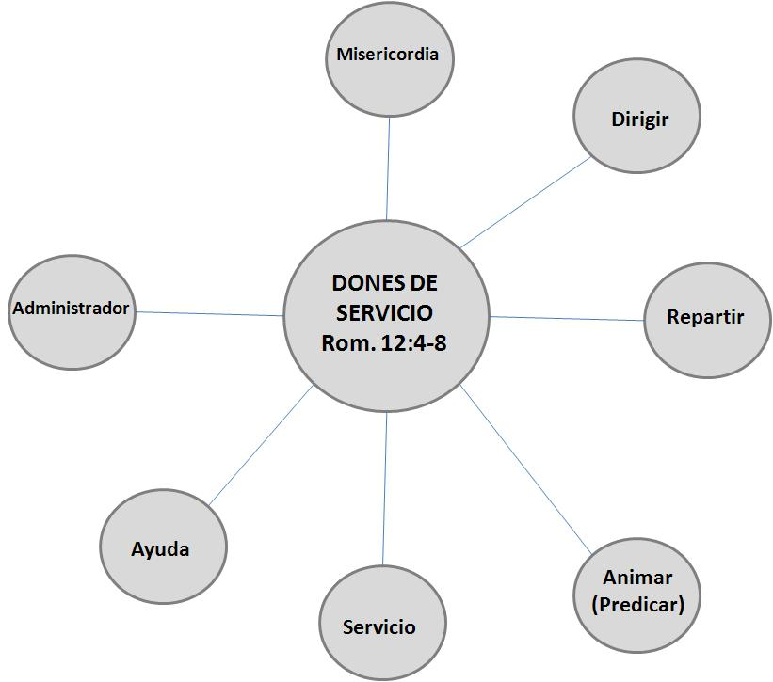
VARIEDAD DE LOS DONES
Dones de Servicio:

Slide 12
VARIEDAD DE LOS DONES
Dones Espirituales:

Slide 13
DONES ESPIRITUALES
PALABRA DE SABIDURIA
Porque a éste es dada por el Espíritu
palabra de sabiduría
1ª Cor. 12:8a
La revelación sobrenatural mediante el Espíritu Santo, del propósito divino, la declaración sobrenatural de la mente y la voluntad de Dios; el despliegue sobrenatural de sus planes y propósitos en lo concerniente a lugares, cosas y personas.

Slide 14
PALABRA DE SABIDURIA
NATURALEZA INCORRECTA | NATURALEZA CORRECTA
No es la capacidad innata humana puesta al servicio de Dios. | Es la revelación sobrenatural por el Espíritu Santo que revela los propósitos o corazón de Dios.
No es un profundo discernimiento de las Escrituras. El Espíritu Santo da a todo creyente iluminación que ayuda a entender la Palabra de Sabiduría | Cuando Dios revela su propósito a una persona recibe la Palabra de Sabiduría a través del Espíritu Santo.
No es la habilidad de dar consejo, dirigir, gobernar, esta habilidad es sabiduría que Dios da a todos sus hijos. | Muy aparte de la Palabra de Sabiduría, Dios guía con sabiduría a su pueblo en los problemas y asuntos de la vida.

Slide 15
PALABRA DE SABIDURIA
Génesis 6:13-22 Noé fue advertido por Dios acerca de las cosas que aun no se veían.
Génesis 19:12-13 Palabra de sabiduría a través de los ángeles.
Mateo 2:12 Palabra de Sabiduría a través de sueños.
Hechos 15:18-20 Palabra de sabiduría que trajo convicción a la iglesia.
Hechos 27:23-24 Palabra de Sabiduría dada a Pablo antes del naufragio.

Slide 16
PALABRA DE SABIDURIA
Para comprobar la veracidad de este don:
No tiene que contradecir la Biblia
Tiene que ser confirmado por el testimonio interno del Espíritu Santo tanto en el que lo recibe como en los involucrados
Por la fidelidad del cumplimiento
Tiene que ser para la edificación de la iglesia o individualmente y no para la vanidad personal.

Slide 17
DONES ESPIRITUALES
PALABRA DE CIENCIA
a otro, palabra de ciencia según el mismo Espíritu
1ª Cor 12:8b
Es la revelación sobrenatural mediante el Espíritu Santo de ciertos hechos de la mente de Dios. Dios mantiene en su mente todos los hechos del cielo y la tierra. El conoce a cada persona, lugar y cosa que existe.

Slide 18
PALABRA DE CIENCIA
NATURALEZA INCORRECTA | NATURALEZA CORRECTA
No es el conocimiento que se adquiere por la iluminación del Espíritu Santo en el estudio de la Palabra de Dios. | Es la revelación sobrenatural de la existencia o naturaleza de personas, cosas, eventos y hechos.
No es un conocimiento adquirido por nuestra inteligencia. | No es una adquisición, sino un don, no es una facultad sino una revelación.

Slide 19
PALABRA DE CIENCIA
Josué 7:16-21 El pecado de Acán
1º Samuel 9:20 Las burras perdidas de Saúl
Hechos 5:3 Ananías y Safira
Hechos 21:10-11 El futuro arresto de Pablo
Juan 11:22-23 La resurrección de Lázaro

Slide 20
PALABRA DE CIENCIA
La palabra de ciencia se manifiesta en:
Una visión
Una revelación silenciosa en oración
Revelación a la mente cuando se esta trabajando
En sueños

Slide 21
PALABRA DE CIENCIA
¿ Cuál es la diferencia entre la palabra de sabiduría y la de ciencia ?
CIENCIA: Significa penetrar en el conocimiento de las cosas divinas.
SABIDURIA: Habilidad que regula la vida cristiana de acuerdo con los principios que constituye su fundamento.
EL DON DE PALABRA DE CIENCIA TAMBIÉN PUEDE SER IMITADO POR LAS TINIEBLAS A TRAVÉS DE UN ESPÍRITU DE ADIVINACIÓN.

Slide 22
DISCERNIMIENTO DE ESPIRITUS
a otro, discernimiento de espíritus
1ª Cor 12:10
El don de discernimiento de espíritus es la habilidad especial dada por el Espíritu Santo para percibir con claridad dentro del mundo espiritual. Permite conocer con seguridad si algunas manifestaciones atribuida a Dios son en realidad divinas, humanas o satánicas.
A través de él se descubre que espíritu esta hablando o actuando.

Slide 23
DISCERNIMIENTO DE ESPIRITUS
Y oró Eliseo, y dijo: Te ruego, oh Jehová, que abras sus ojos para que vea. Entonces Jehová abrió los ojos del criado, y miró; y he aquí que el monte estaba lleno de gente de a caballo, y de carros de fuego alrededor de Eliseo.
2º Reyes 6:17

Slide 24
DISCERNIMIENTO DE ESPIRITUS
NATURALEZA INCORRECTA | NATURALEZA CORRECTA
No es leer la mente, sospechar, adivinar | Es la revelación sobrenatural dada por el Espiritu Santo, en relación a la paciencia o actividad de espiritus en la esfera humana tratando directamente con la causa o fuente de manifestaciones o fenómenos sobrenaturales.
No es discernir las faltas de los hermanos, ni el discernimiento de personalidad o de motivos por medios sicológicos.

Slide 25
DISCERNIMIENTO DE ESPIRITUS
Hechos 13:6-12 Elimas
Hechos 16:16-18 Joven con espíritu de adivinación
Lucas 13:11-16 Mujer con espíritu de enfermedad

Slide 26
DISCERNIMIENTO DE ESPIRITUS
1ª Juan 4:1-6
¹Amados, no creáis a todo espíritu, sino probad los espíritus si son de Dios; porque muchos falsos profetas han salido por el mundo. ²En esto conoced el Espíritu de Dios: Todo espíritu que confiesa que Jesucristo ha venido en carne, es de Dios; ³y todo espíritu que no confiesa que Jesucristo ha venido en carne, no es de Dios; y este es el espíritu del anticristo, el cual vosotros habéis oído que viene, y que ahora ya está en el mundo.

Slide 27
DISCERNIMIENTO DE ESPIRITUS
1ª Juan 4:1-6
⁴Hijitos, vosotros sois de Dios, y los habéis vencido; porque mayor es el que está en vosotros, que el que está en el mundo. ⁵Ellos son del mundo; por eso hablan del mundo, y el mundo los oye. ⁶Nosotros somos de Dios; el que conoce a Dios, nos oye; el que no es de Dios, no nos oye. En esto conocemos el espíritu de verdad y el espíritu de error.

Slide 28
DISCERNIMIENTO DE ESPIRITUS
Hechos19:13-17
¹³Pero algunos de los judíos, exorcistas ambulantes, intentaron invocar el nombre del Señor Jesús sobre los que tenían espíritus malos, diciendo: Os conjuro por Jesús, el que predica Pablo. ¹⁴Había siete hijos de un tal Esceva, judío, jefe de los sacerdotes, que hacían esto. ¹⁵Pero respondiendo el espíritu malo, dijo: A Jesús conozco, y sé quién es Pablo; pero vosotros, ¿quiénes sois? ¹⁶Y el hombre en quien estaba el espíritu malo, saltando sobre ellos y dominándolos, pudo más que ellos, de tal manera que huyeron de aquella casa desnudos y heridos. ¹⁷Y esto fue notorio a todos los que habitaban en Éfeso, así judíos como griegos; y tuvieron temor todos ellos, y era magnificado el nombre del Señor Jesús.

Slide 29
DONES DE PODER
DON DE FE
a otro, fe por el mismo Espíritu
1ª Cor. 12:9
El don de fe es el primero de los dones de poder y es el mayor según el orden que aparece en la lista de los dones.

Slide 30
DONES DE PODER
DON DE FE
El don de fe es distinto a la fe salvadora ( Hch. 16:31)
Ellos dijeron: Cree en el Señor Jesucristo, y serás salvo, tú y tu casa.
El don de fe es un don del Espíritu para el creyente para que pueda obrar milagros, o mas bien recibirlos.

Slide 31
DONES DE PODER
DON DE FE
La fe del fruto es la fe que el Espíritu Santo desarrolla en la vida espiritual del creyente que vive en el Espíritu.
Fe como fruto
para el carácter
Fe como don
para poder

Slide 32
DONES DE PODER
DON DE FE
DEFINICION DE DON DE FE
Es la dotación sobrenatural de fe dada por el Espíritu Santo para declarar como un hecho lo que Dios ha prometido para sus hijos.
Confianza sobrenatural que el Espíritu santo imparte al corazón del creyente

Slide 33
DONES DE PODER
DON DE FE
Ejemplos Bíblicos del Don de Fe:
Hechos 3:1-11
Daniel 6:17-23
Génesis 21:5
2º Reyes 4:1-7

Slide 34
DONES DE PODER
DON DE SANIDADES
y a otro, dones de sanidades
por el mismo Espíritu.
1ª Cor 12:9b
Los dones de sanidades no son habilidades medicas para curar las enfermedades por medio naturales.
Son manifestaciones curativas del poder sobrenatural del Espíritu Santo con el objeto de curar las enfermedades, dolencias y los achaques físicos.

Slide 35
DONES DE PODER
DON DE SANIDADES
Y cuando llegó la noche, trajeron a él muchos endemoniados; y con la palabra echó fuera a los demonios, y sanó a todos los enfermos;
¹⁷para que se cumpliese lo dicho por el profeta Isaías, cuando dijo: El mismo tomó nuestras enfermedades, y llevó nuestras dolencias.
Es el poder de Jesús para sanar. Mt. 8:16-17

Slide 36
DONES DE PODER
DON DE SANIDADES
Ejemplos Bíblicos de Dones de Sanidades.
Hechos 5:12-16
Hechos 8:5-8
Hechos 19:11-12
Ministerio de Restauración

